Slide 1
pharmacie
Management project

Slide 2
01
02
03
04
Section 01
Section 02
Présentation des interfaces admin et manager
Interface stock et patient
Section 03
Section 04
L’interface vendeur et ses fonctionalités
Resumé sur le projet

Slide 3
01
Section 01
Interface admin et manager dashboard

Slide 4
Idée sur le systeme
Toutes les interfaces sont uniquement accessible via un login :
Authentification des 3 acteurs du système si admin, manager ou vendeur.
Control des erreurs en cas de non saisie de coordonnées ou erreur sur le password et/ou username.

Slide 5
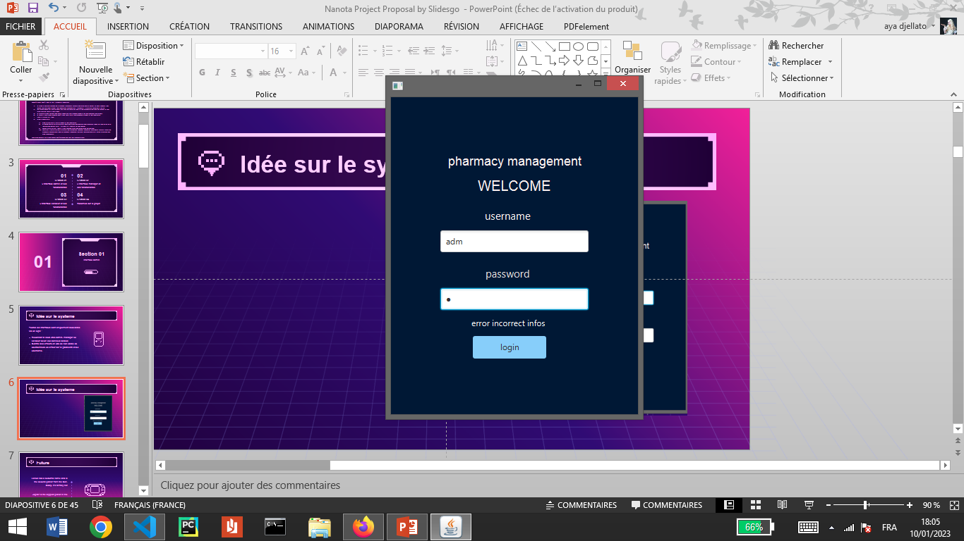
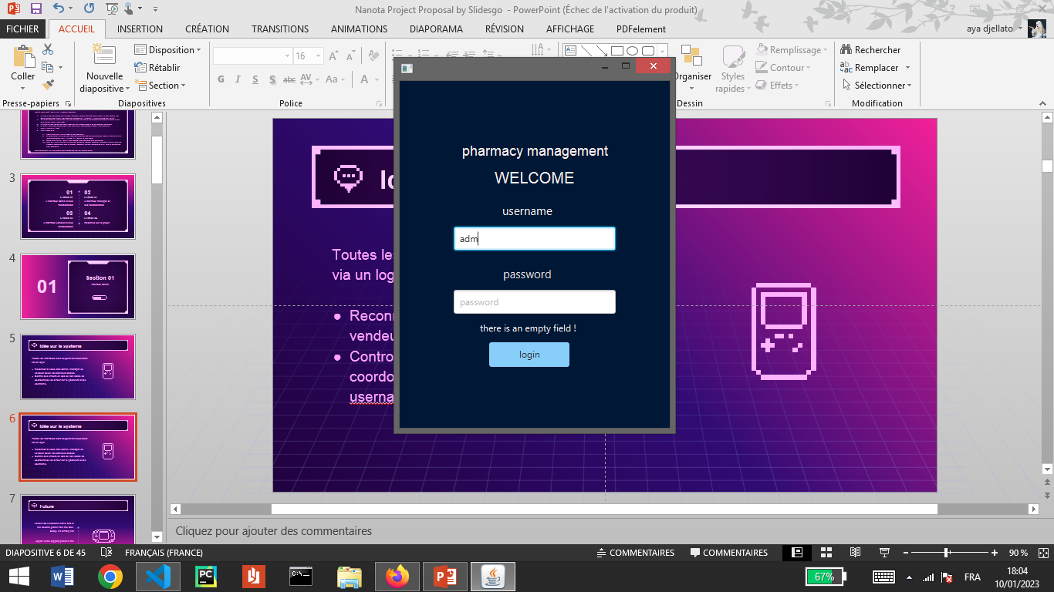
Idée sur le systeme

Slide 6
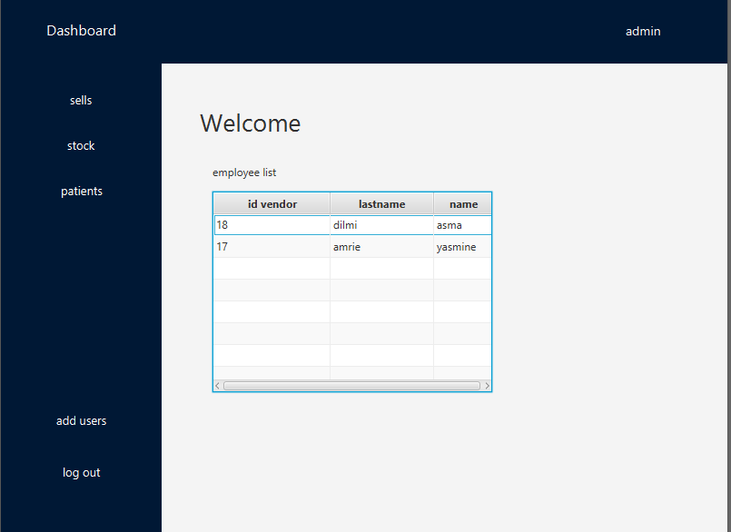
Interface pricipale admin
Ajout/suppression de vente
Ajout/suppression de stock
Tableau affichant tous les vendeurs de la pharmacie
Ajout/suppression de patient
Ajout/suppression des vendeurs
Logout l’interface login se réaffiche

Slide 7
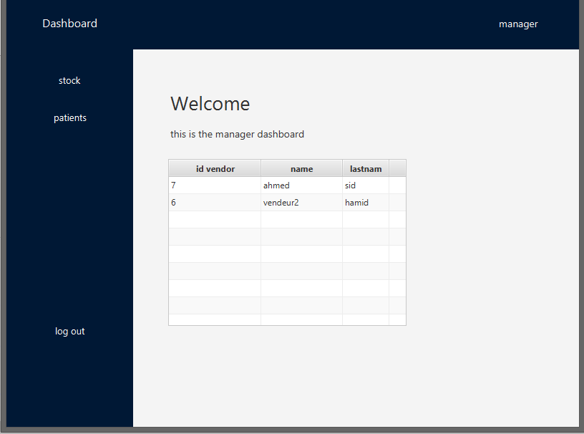
Interface manager
Affichage de l’inventaire
Tableau affichant tous les vendeurs de la pharmacie
Ajout/suppression de patient
Logout l’interface login se réaffiche

Slide 8
02
Section 02
Interface stock et patient chez l’admin et manager

Slide 9
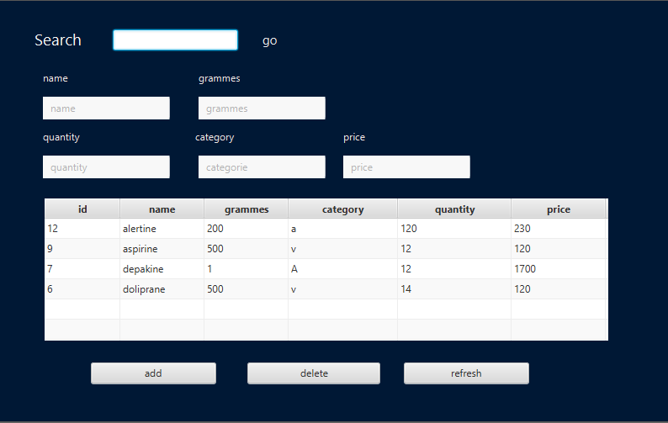
Interface stock chez admin
Search dans le stock un élément précis
Tableau affichant tous le stock
Section afin d’introduire les données
Refresh pour réafficher la BD après modification
Boutons de control
Ajout et suppression d’un élément

Slide 10
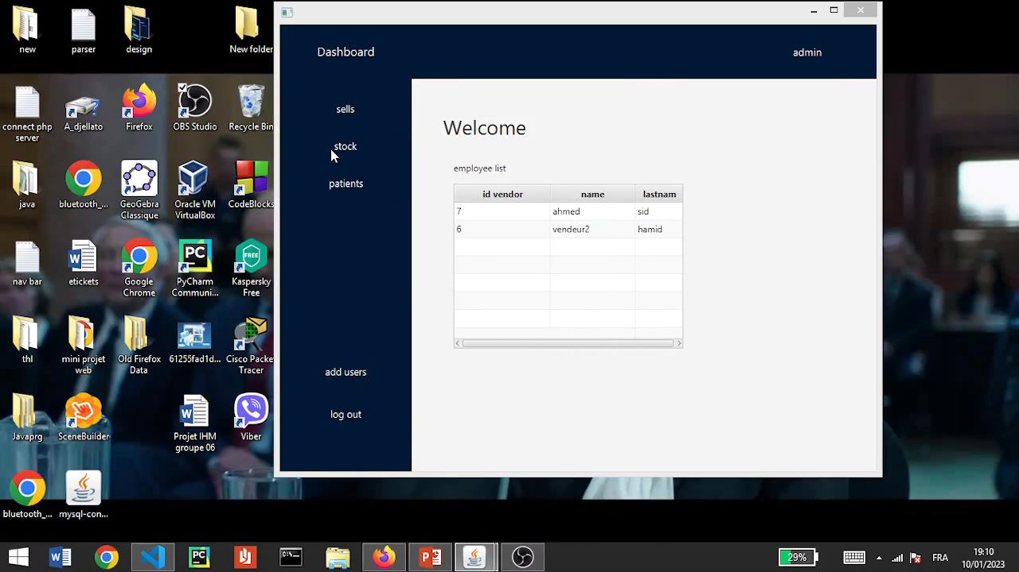
Fonctionnalités «modification du stock »

Slide 11
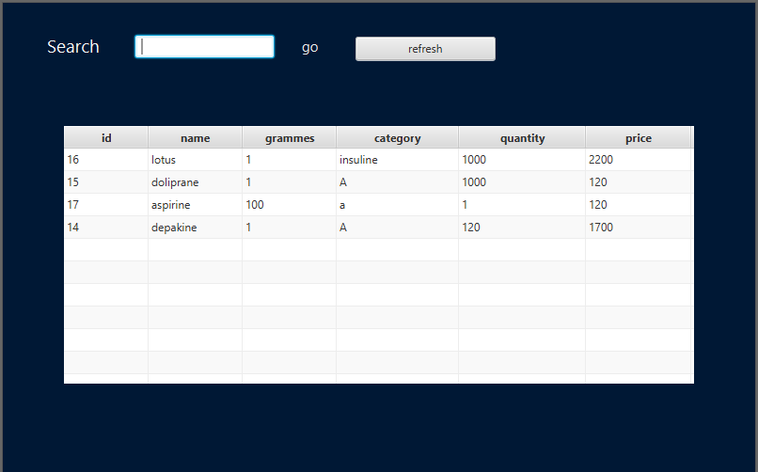
Chez manager
Le manager ne possede que la fonction search and affichage du stock.
Le manager peut ajouter et supprimer les patients similairement a admin

Slide 12
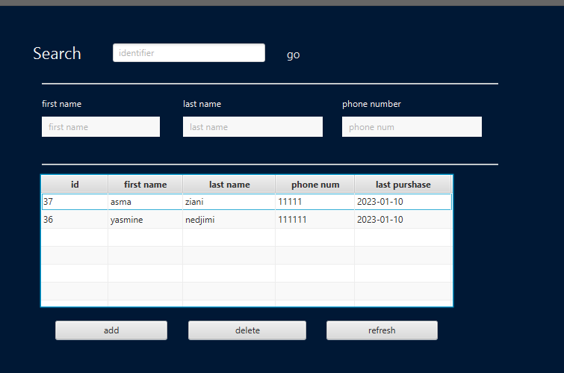
Interface patient
Search dans le stock un élément précis
Tableau affichant tous les patients
Section afin d’introduire les données
Boutons de control
Ajout et suppression d’un élément
Refresh pour réafficher la BD après modification

Slide 13
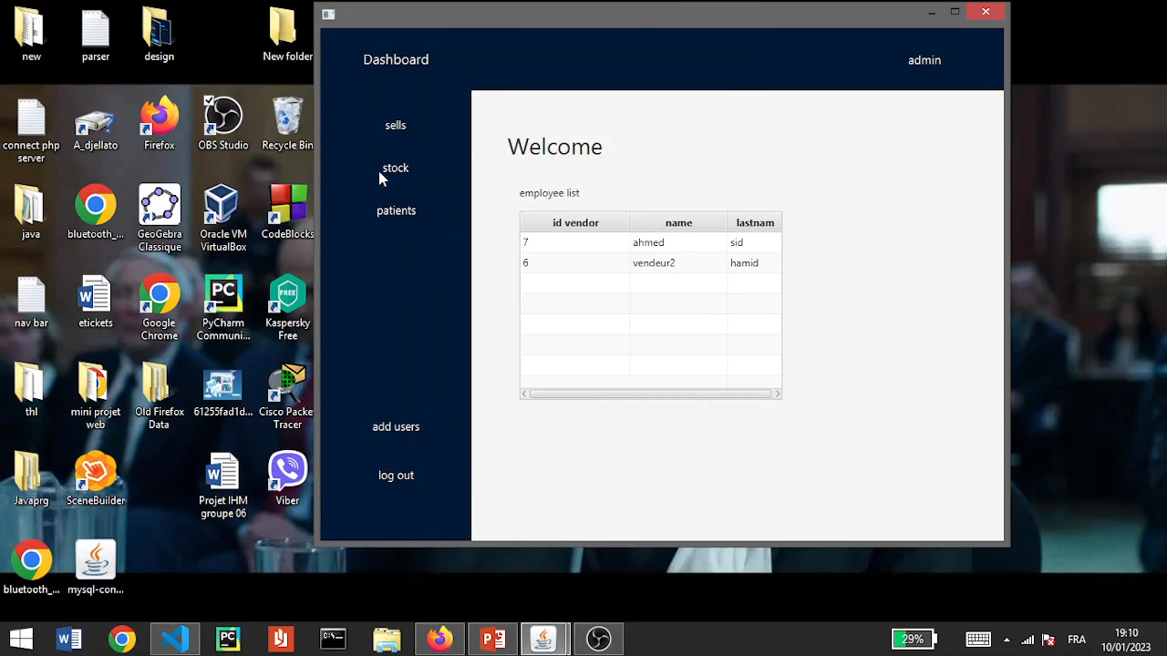
Fonctionnalités « patient »

Slide 14
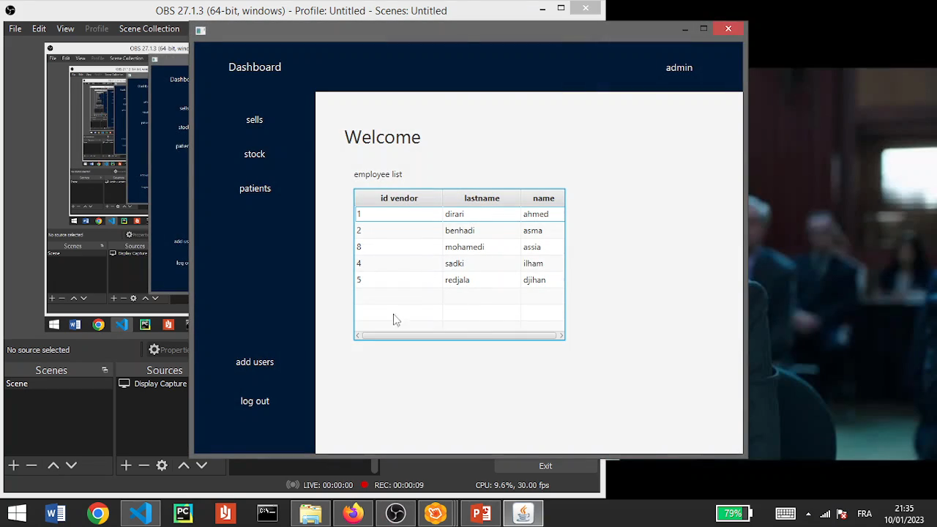
Fonctionnalités « add users »

Slide 15
03
Section 03
Interface vendeur

Slide 16
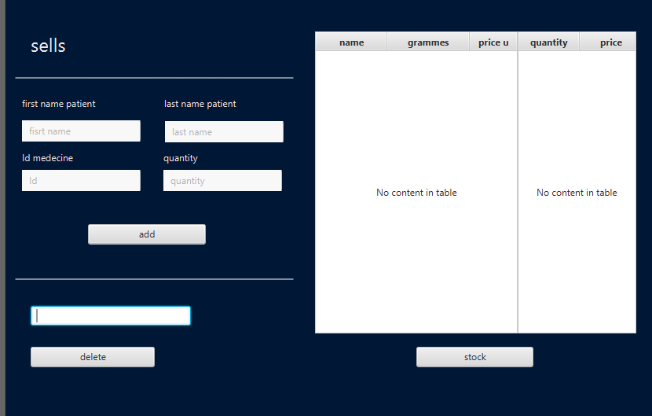
Interface pricipale vendeur
Section introduire les donnée de l’achat
Tableau affichant le reçu de vente
Valider l’article
Afficher le stock si nécessaire pour le vendeur
Fonction delete en saisissant le numéro du produit validé

Slide 17
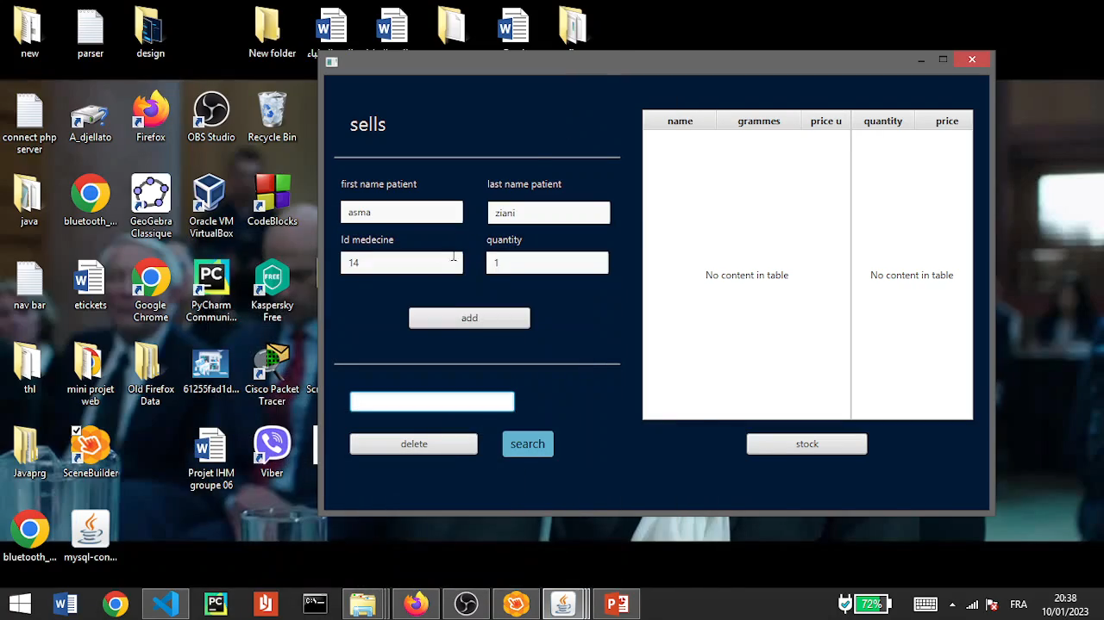
Fonctionnalités « vente »

Slide 18
04
Section 04
Résumé sur le projet

Slide 19
Ajouter dans stock
Admin seulement
Refresh pour l’affichage du tableau après modification
Saisir les coordonnés
Validation en sélectionnant le bouton add
Authentification
Un message s’affichera sur le succès ou non de l’opération

Slide 20
Supprimer dans stock
Admin seulement
Saisir l’id de l'article dans search bar
Refresh pour l’affichage dans le tableau
Authentification
Sélectionner bouton delete
Un message s’affichera sur le succès ou non de l’opération

Slide 21
Ajouter un patient
En cas de case vide un message s’affichera
Admin ou manager
Saisir les coordonnés
Refresh pour l’affichage dans le tableau
Authentification
Sélectionner bouton ajouter
Un message s’affichera sur le succès ou non de l’opération

Slide 22
Supprimer dans patient
Admin ou manager
Saisir l’id du patient dans search bar
Refresh pour l’affichage dans le tableau
Authentification
Sélectionner bouton delete
Un message s’affichera sur le succès ou non de l’opération

Slide 23
Ajouter une vente
Bouton stock sous le tableau pour afficher le stock disponible
en tant que Vendeur
Affichage automatique dans le tableau ainsi que le prix
Saisir une seul fois le nom et prénom du patient
Sélectionner l’id de l’article et sa quantité
Authentification

Slide 24
Supprimer un article de bill (vente)
Aller a l’espace texte au dessus du bouton delete
Saisir le numéro du classement de l’article (x eme article de la liste d’achat )
Suppression automatique dans le tableau d’affichage
Sélectionner bouton delete

Slide 25

Ajouter un user (vendeur)
Ajouter nom prénom et password
Ajouter user
Sélectionner le bouton add un message sera afficher sur le succès ou non de l’opération
Authentification en tant que admin
Sélectionner le bouton delete un message sera afficher sur le succès ou non de l’opération
Supprimer user
Ajouter nom prénom

Slide 26
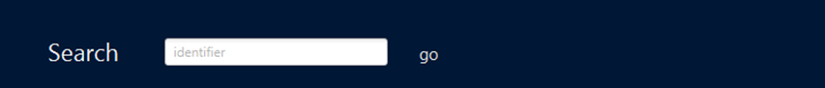
Pour search
- Il suffit de saisir le nom du patient dans l’interface user
- L’id du médicament ou son nom dans l’interface stock
L’affichage se fera sur le tableau de l’interface

Slide 27
Thanks!
Projet IHM
Par Aya Djellato et Chouchaoui Bachir
Sous groupe 06
Group B2

